Slide 1
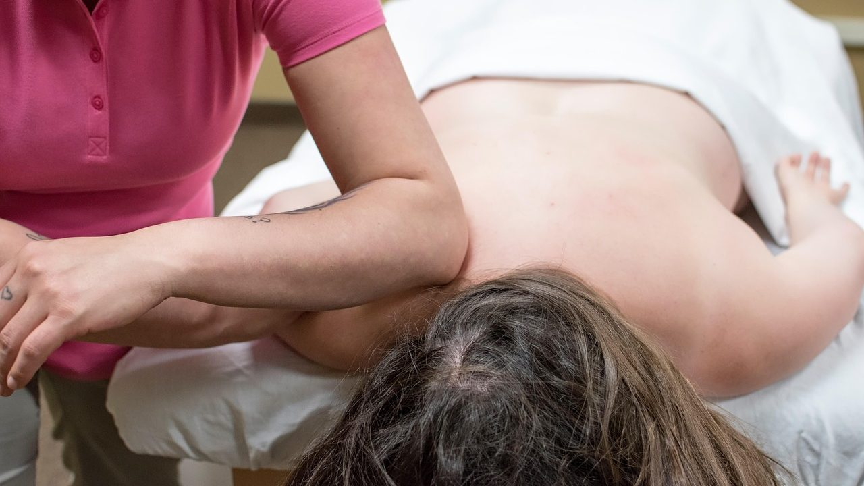
Derechos del cliente y
cómo detener una
sesión
Salud y Estética
Ver el OA en saludyestetica.lumbre.lat
Notes:
Objeto de aprendizaje de Lumbre · Salud y Estética
Enlace: https://saludyestetica.lumbre.lat/object/sye-c31-r01-oa08-derechos-y-detener-la-sesion

Slide 2
Acerca de este OA · 1 de 2
Objetivo
Reconocer los derechos que se ejercen en una sesión de masaje —consentimiento por zonas, presión, privacidad, detener y quejarse— y aplicar la conducta correcta para ejercerlos o responder a ellos.
Descripción
Lección sobre lo que la persona puede decidir antes, durante y después de una sesión: qué autoriza, cómo pide menos presión, cómo detiene sin explicar y cómo presenta una queja que reciba respuesta.
Derechos del cliente y cómo detener una sesión
2 / 73
Notes:
Enlace al OA: https://saludyestetica.lumbre.lat/object/sye-c31-r01-oa08-derechos-y-detener-la-sesion

Slide 3
Acerca de este OA · 2 de 2
Autoría: Salud y Estética
Etiquetas: masaje · consentimiento · derechos · privacidad · quejas
Derechos del cliente y cómo detener una sesión
3 / 73
Notes:
Continuación de «Acerca de este OA» (2 de 2).

Slide 4
Derechos del cliente y cómo detener una sesión · 1 de 2
Público y alcance
Personas adultas que reciben masajes y personas que empiezan a prestar servicios de masoterapia. No requiere conocimientos previos. Es formación educativa: no habilita para ejercer, no sustituye atención sanitaria y no constituye asesoría jurídica.
Derechos del cliente y cómo detener una sesión
4 / 73

Slide 5
Derechos del cliente y cómo detener una sesión · 2 de 2
Una persona está en la camilla con el hombro tirante y la presión le molesta. No dice nada: piensa que ya pagó, que falta poco y que sería exagerado quejarse. Otra pide parar a la mitad y escucha «déjame terminar la zona». Una tercera sale con una molestia nueva, pregunta a quién puede contárselo y nadie le da un canal claro. Las tres escenas comparten algo: derechos que existían y no se ejercieron. No porque alguien los hubiera prohibido, sino porque nadie los hizo fáciles de usar. Esta lección explica cuáles son, cómo se dicen en voz alta y qué debe hacer el local cuando la persona los usa.
Derechos del cliente y cómo detener una sesión
5 / 73
Notes:
Continuación de «Derechos del cliente y cómo detener una sesión» (2 de 2).

Slide 6
Un derecho que se ejerce en voz alta · 1 de 3
Los derechos de una persona en la camilla no dependen de que los conozca de memoria: dependen de que el servicio los haga visibles.
Cuando nadie explica qué se va a hacer, qué se puede cambiar y cómo se detiene, la persona queda en una posición incómoda: tendría que interrumpir a un profesional, con poca ropa y a media sesión, para pedir algo que no sabe si está permitido. La mayoría no lo hace.
Derechos del cliente y cómo detener una sesión
6 / 73

Slide 7
Un derecho que se ejerce en voz alta · 2 de 3
No es sumisión ni falta de carácter: es la lógica de una situación donde el que sabe es el otro. Por eso el derecho se explica antes, se recuerda durante y se facilita con palabras simples; un derecho que no se explica ni se facilita termina siendo una frase en un cartón.
Derechos del cliente y cómo detener una sesión
7 / 73
Notes:
Continuación de «Un derecho que se ejerce en voz alta» (2 de 3).

Slide 8
Un derecho que se ejerce en voz alta · 3 de 3
En una sesión de masaje hay cuatro derechos que importan más que cualquier técnica: consentir lo que se hace y por zonas, elegir la presión, conservar la privacidad y detener la sesión en cualquier momento. A ellos se suma uno que llega después: poder quejarse y recibir respuesta. Ninguno se suspende por haber pagado ni por haber reservado con anticipación. El prestador no los concede: los reconoce, los explica antes y los recuerda durante. La lección «Preferencias, límites y consentimiento» del curso 11 desarrolla la misma idea para los servicios de spa y relajación.
Derechos del cliente y cómo detener una sesión
8 / 73
Notes:
Continuación de «Un derecho que se ejerce en voz alta» (3 de 3).

Slide 9
Consentimiento: para qué, por zonas y revocable · 1 de 4
El consentimiento no es una firma que cierra la conversación: es un acuerdo sobre algo concreto. Qué zonas se trabajan, con qué presión, en qué posición, durante cuánto tiempo y con qué productos. Se puede dar por partes —sí a espalda y hombros, no al cuello— y se puede retirar a la mitad sin dar motivos. Cuando se habla de consentimiento informado en un servicio de bienestar, eso es lo que significa: que la persona sabe qué va a pasar y puede cambiar de opinión. La lección «Explicar el servicio y obtener un consentimiento útil» del curso 14 muestra cómo se hace en la práctica, sin fórmulas vacías.
Derechos del cliente y cómo detener una sesión
9 / 73

Slide 10
Consentimiento: para qué, por zonas y revocable · 2 de 4
Hay tres consentimientos distintos que suelen confundirse. Uno es para tocar; otro, para guardar datos personales; otro, para usar una foto o un testimonio. Que alguien acepte la sesión no autoriza a publicar su caso ni a compartir su ficha. La ley federal de datos personales pide consentimiento expreso y por escrito para los datos sensibles, como los de salud, y limita lo que se recaba a lo indispensable. Por eso la ficha pregunta lo necesario y explica para qué sirve; no es un formulario para llenar por costumbre. Si la persona es menor de edad, el consentimiento se maneja con reglas propias y con quien ejerce la patria potestad.
Derechos del cliente y cómo detener una sesión
10 / 73
Notes:
Continuación de «Consentimiento: para qué, por zonas y revocable» (2 de 4).

Slide 11
Consentimiento: para qué, por zonas y revocable · 3 de 4
Qué es y qué no es esta lección
Lección informativa sobre derechos en un servicio de masaje de bienestar. Explica consentimiento, presión, privacidad, detener y quejarse; no enseña maniobras, no diagnostica, no habilita para ejercer y no constituye asesoría jurídica.
Detener no se negocia
Si la persona pide parar, la sesión se detiene en ese momento. No se termina la zona, no se pide explicación y no se condiciona el cobro a que continúe. Cualquier otra conducta anula el consentimiento.
Derechos del cliente y cómo detener una sesión
11 / 73
Notes:
Continuación de «Consentimiento: para qué, por zonas y revocable» (3 de 4).

Slide 12
Consentimiento: para qué, por zonas y revocable · 4 de 4
La frase que se dice al empezar
«Si en cualquier momento quieres parar, dime alto y paro». Se dice antes de la primera maniobra, no cuando ya duele. Una persona que sabe que puede parar habla antes.
Derechos del cliente y cómo detener una sesión
12 / 73
Notes:
Continuación de «Consentimiento: para qué, por zonas y revocable» (4 de 4).

Slide 13
Presión: se pide, no se aguanta · 1 de 2
La presión se pide, no se aguanta. Una sesión puede ser firme y seguir siendo cómoda; lo que no puede es depender de que la persona resista en silencio. Hay frases que bastan: «un poco más suave», «así está bien», «eso me molesta». No hace falta explicar por qué ni pedir disculpas. El prestador, por su parte, comprueba varias veces —con la voz y con lo que observa— y ajusta sin convertir cada ajuste en una negociación. Si la persona dice que está bien por compromiso, la pregunta útil no es si tolera, sino si está cómoda.
Derechos del cliente y cómo detener una sesión
13 / 73

Slide 14
Presión: se pide, no se aguanta · 2 de 2
Aguantar tiene explicaciones que conviene entender: se pagó, se reservó con tiempo, da pena interrumpir y existe la idea de que el dolor es señal de que el trabajo sirve. Esa última idea se discute en la lección de mitos de este curso. Aquí basta una consecuencia práctica: si el cliente mide el servicio por lo que aguanta, el prestador termina midiendo su calidad por el daño que deja. Un hematoma, una molestia que dura días o una zona sensible al día siguiente son efectos adversos, no credenciales. Un servicio que necesita dolor para sentirse completo tiene un problema de diseño.
Derechos del cliente y cómo detener una sesión
14 / 73
Notes:
Continuación de «Presión: se pide, no se aguanta» (2 de 2).

Slide 15
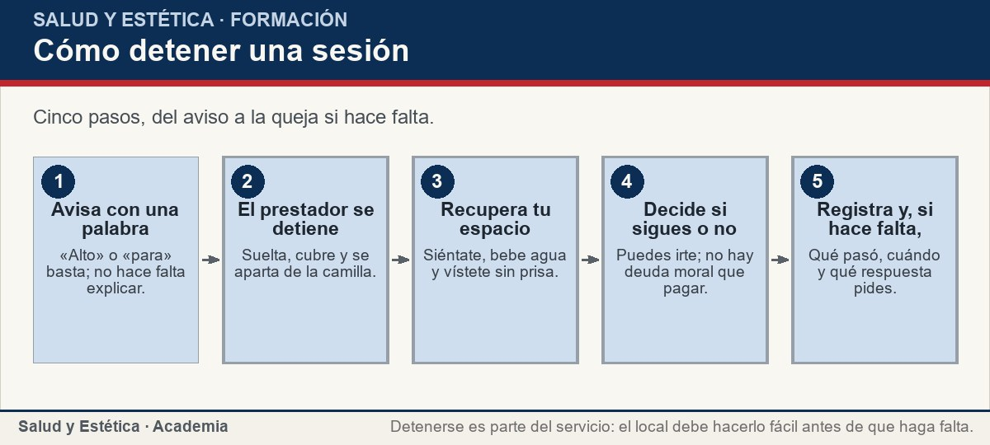
Presión: se pide, no se aguanta
Cinco pasos, del aviso a la queja si hace falta.
Ver imagen original en el OA
Notes:
Imagen del OA: assets/fig-1-flujo.jpg
Texto alternativo: Cómo detener una sesión
Pie: Cinco pasos, del aviso a la queja si hace falta.
Enlace: https://saludyestetica.lumbre.lat/object/sye-c31-r01-oa08-derechos-y-detener-la-sesion

Slide 16
Privacidad: el cuerpo no es del establecimiento · 1 de 2
La privacidad empieza por la cobertura: se descubre sólo la zona que se trabaja y se vuelve a cubrir en cuanto se termina. Las zonas íntimas quedan fuera de cualquier práctica general, sin excepciones por técnica. También incluye lo que rodea a la camilla: quién entra en la sala, si se avisa antes, si hay cortina o puerta, si el teléfono puede estar cerca. Una sesión no debería obligar a nadie a elegir entre sentirse cómodo y sentirse seguro. El silencio es parte del servicio: lo que se cuenta en una camilla no se comenta en la recepción.
Derechos del cliente y cómo detener una sesión
16 / 73

Slide 17
Privacidad: el cuerpo no es del establecimiento · 2 de 2
La privacidad de los datos es la otra mitad. La ficha de un cliente contiene información de salud y merece el mismo cuidado que el cuerpo: se guarda donde sólo accede quien debe, se recaba lo indispensable y se explica en un aviso de privacidad para qué se usa. No se comparte en grupos, no se comenta en voz alta y no se usa para promocionar sin permiso aparte. El curso de higiene del área y la lección «Registrar el incidente para que no se repita» del curso 15 aportan las piezas del registro. Aquí lo importante es entender que un registro también es un dato personal.
Derechos del cliente y cómo detener una sesión
17 / 73
Notes:
Continuación de «Privacidad: el cuerpo no es del establecimiento» (2 de 2).

Slide 18
Privacidad: el cuerpo no es del establecimiento
Cinco situaciones de la sesión con el derecho que está en juego y la conducta que corresponde.
Derechos del cliente y cómo detener una sesión
18 / 73
Notes:
Título completo de la tabla que sigue.

Slide 19
Tabla · 1 de 2
Situación | Derecho en juego | Qué hacer
La presión te incomoda | Elegir la presión | Decirlo en el momento: «más suave»
Quieres terminar antes de tiempo | Detener sin justificarte | «Alto»; el prestador se detiene y cubre
No quieres descubrir una zona | Consentimiento por zonas | Acordarlo antes y recordarlo durante
Alguien entra sin avisar | Privacidad | Pedir que no entre; el local debe avisar
Derechos del cliente y cómo detener una sesión
19 / 73
Notes:
Tabla del OA: Tabla
Enlace: https://saludyestetica.lumbre.lat/object/sye-c31-r01-oa08-derechos-y-detener-la-sesion

Slide 20
Tabla · 2 de 2
Situación | Derecho en juego | Qué hacer
La sesión te dejó una molestia | Queja y respuesta | Registrar y pedir respuesta por escrito
Derechos del cliente y cómo detener una sesión
20 / 73
Notes:
Tabla del OA: Tabla
Enlace: https://saludyestetica.lumbre.lat/object/sye-c31-r01-oa08-derechos-y-detener-la-sesion

Slide 21
Detener sin explicar: cómo se hace · 1 de 2
Detener una sesión es una frase, no un trámite: «alto», «para», «hasta aquí». Basta con eso. El prestador debe soltar, cubrir a la persona, apartarse y darle espacio; no debe preguntar por qué ni proponer un ratito más. Si la persona quiere explicar, se escucha; si no, se respeta el silencio. Detenerse no es una acusación contra nadie y no requiere justificación: puede ser dolor, puede ser incomodidad emocional, puede ser que hoy no era el día. Nada de lo que ocurre en la camilla obliga a llegar al final de la sesión.
Derechos del cliente y cómo detener una sesión
21 / 73

Slide 22
Detener sin explicar: cómo se hace · 2 de 2
Después de detenerse hay tres decisiones válidas: seguir con otro acuerdo, reprogramar o irse. Lo que se cobra por una sesión interrumpida es configurable por cada establecimiento y debe estar informado antes de empezar; lo que no puede es convertirse en una presión para continuar. «Si paras ahora, te cobro igual» dicho a media sesión no es una política: es una coacción. La política se escribe, se muestra al reservar y se aplica igual para todas las personas. La ley federal del consumidor prohíbe las prácticas coercitivas y los cargos que no se consintieron.
Derechos del cliente y cómo detener una sesión
22 / 73
Notes:
Continuación de «Detener sin explicar: cómo se hace» (2 de 2).

Slide 23
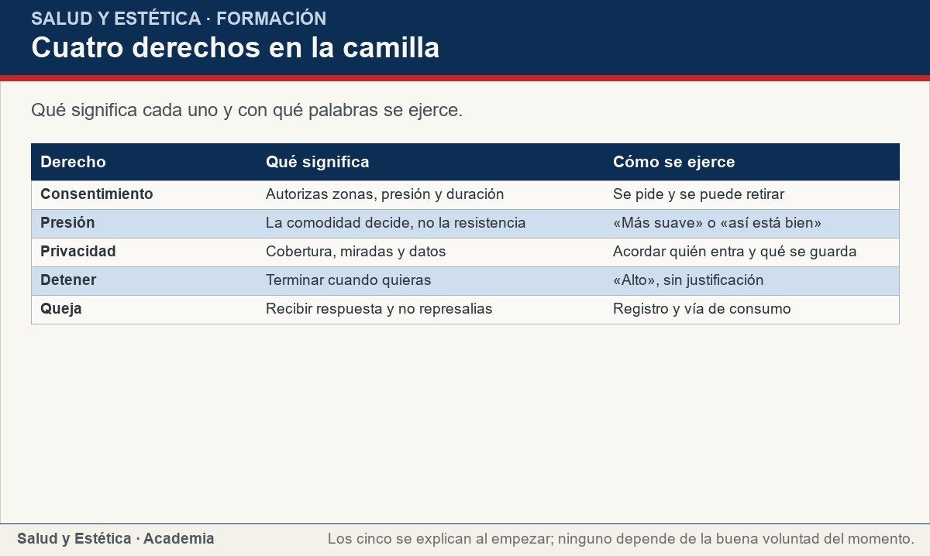
Detener sin explicar: cómo se hace
Qué significa cada uno y con qué palabras se ejerce.
Ver imagen original en el OA
Notes:
Imagen del OA: assets/fig-2-matriz.jpg
Texto alternativo: Cuatro derechos en la camilla
Pie: Qué significa cada uno y con qué palabras se ejerce.
Enlace: https://saludyestetica.lumbre.lat/object/sye-c31-r01-oa08-derechos-y-detener-la-sesion

Slide 24
Queja: el derecho que cierra el círculo · 1 de 2
Quejarse es parte del servicio, no un ataque. El primer canal es la conversación directa: decir qué pasó a quien atendió o a la persona responsable. El segundo es el registro: fecha, servicio, qué ocurrió, qué se pidió y qué respuesta se recibió. El tercero, cuando la relación es de consumo, son las autoridades de protección al consumidor, que en México tienen competencia federal. Guardar el comprobante, el anuncio o el mensaje ayuda a que la queja sea concreta y no una discusión de versiones. Una queja bien registrada también protege al negocio: muestra qué falló y dónde.
Derechos del cliente y cómo detener una sesión
24 / 73

Slide 25
Queja: el derecho que cierra el círculo · 2 de 2
El establecimiento debe responder, corregir lo que esté en sus manos y no tomar represalias. Si la queja describe una lesión, una reacción o una conducta inapropiada, se activa el protocolo de incidentes y se valora la derivación. La lección «Gestionar una inconformidad sin improvisar» del curso 15 y la de registro del incidente ofrecen la estructura completa. Esta lección no da asesoría jurídica: explica qué derechos existen en la camilla y cómo ejercerlos. Un caso concreto, con daño o con disputa económica, necesita abogado. Los derechos del cliente no son un gesto de buena voluntad: son parte del servicio.
Derechos del cliente y cómo detener una sesión
25 / 73
Notes:
Continuación de «Queja: el derecho que cierra el círculo» (2 de 2).

Slide 26
Sección
Queja: el derecho que cierra el círculo · Procedimiento: preparar una sesión que se pueda detener · Paso 1 de 6
Explica el recorrido
Qué se hace, en qué orden y cuánto dura. Una persona que sabe qué viene puede decidir mejor qué acepta.
Derechos del cliente y cómo detener una sesión
26 / 73
Notes:
Recorrido: Procedimiento: preparar una sesión que se pueda detener
Paso 1 de 6: Explica el recorrido
Texto del paso: Qué se hace, en qué orden y cuánto dura. Una persona que sabe qué viene puede decidir mejor qué acepta.
Enlace: https://saludyestetica.lumbre.lat/object/sye-c31-r01-oa08-derechos-y-detener-la-sesion

Slide 27
Sección
Queja: el derecho que cierra el círculo · Procedimiento: preparar una sesión que se pueda detener · Paso 2 de 6
Acuerda zonas y cobertura
Repite en voz alta qué se trabaja y qué no. Si hay ficha, anota las exclusiones junto al acuerdo.
Derechos del cliente y cómo detener una sesión
27 / 73
Notes:
Recorrido: Procedimiento: preparar una sesión que se pueda detener
Paso 2 de 6: Acuerda zonas y cobertura
Texto del paso: Repite en voz alta qué se trabaja y qué no. Si hay ficha, anota las exclusiones junto al acuerdo.
Enlace: https://saludyestetica.lumbre.lat/object/sye-c31-r01-oa08-derechos-y-detener-la-sesion

Slide 28
Sección
Queja: el derecho que cierra el círculo · Procedimiento: preparar una sesión que se pueda detener · Paso 3 de 6
Fija la señal de parada
«Si en cualquier momento quieres parar, dime alto y paro». Se dice al empezar, no cuando ya duele.
Derechos del cliente y cómo detener una sesión
28 / 73
Notes:
Recorrido: Procedimiento: preparar una sesión que se pueda detener
Paso 3 de 6: Fija la señal de parada
Texto del paso: «Si en cualquier momento quieres parar, dime alto y paro». Se dice al empezar, no cuando ya duele.
Enlace: https://saludyestetica.lumbre.lat/object/sye-c31-r01-oa08-derechos-y-detener-la-sesion

Slide 29
Sección
Queja: el derecho que cierra el círculo · Procedimiento: preparar una sesión que se pueda detener · Paso 4 de 6
Comprueba la presión
Pregunta por comodidad, no por resistencia, y ajusta sin discutir ni pedir que aguante.
Derechos del cliente y cómo detener una sesión
29 / 73
Notes:
Recorrido: Procedimiento: preparar una sesión que se pueda detener
Paso 4 de 6: Comprueba la presión
Texto del paso: Pregunta por comodidad, no por resistencia, y ajusta sin discutir ni pedir que aguante.
Enlace: https://saludyestetica.lumbre.lat/object/sye-c31-r01-oa08-derechos-y-detener-la-sesion

Slide 30
Sección
Queja: el derecho que cierra el círculo · Procedimiento: preparar una sesión que se pueda detener · Paso 5 de 6
Detente sin negociar
Si la persona pide parar, suelta, cubre, apártate y ofrece agua o un asiento. No pidas explicaciones.
Derechos del cliente y cómo detener una sesión
30 / 73
Notes:
Recorrido: Procedimiento: preparar una sesión que se pueda detener
Paso 5 de 6: Detente sin negociar
Texto del paso: Si la persona pide parar, suelta, cubre, apártate y ofrece agua o un asiento. No pidas explicaciones.
Enlace: https://saludyestetica.lumbre.lat/object/sye-c31-r01-oa08-derechos-y-detener-la-sesion

Slide 31
Sección
Queja: el derecho que cierra el círculo · Procedimiento: preparar una sesión que se pueda detener · Paso 6 de 6
Cierra con registro y canal
Anota lo ocurrido si hubo interrupción y explica cómo presentar una queja y en qué plazo se responde.
Derechos del cliente y cómo detener una sesión
31 / 73
Notes:
Recorrido: Procedimiento: preparar una sesión que se pueda detener
Paso 6 de 6: Cierra con registro y canal
Texto del paso: Anota lo ocurrido si hubo interrupción y explica cómo presentar una queja y en qué plazo se responde.
Enlace: https://saludyestetica.lumbre.lat/object/sye-c31-r01-oa08-derechos-y-detener-la-sesion

Slide 32
Sección
Queja: el derecho que cierra el círculo · Caso ficticio: la sesión que se detuvo en el minuto diez · Paso 1 de 3
Los datos del caso
Caso ficticio. Rosa, nombre inventado, reserva un masaje de una hora. A los diez minutos siente que la presión en el hombro le provoca náuseas. No dice nada porque cree que es parte del proceso y que ya pagó.
Derechos del cliente y cómo detener una sesión
32 / 73
Notes:
Recorrido: Caso ficticio: la sesión que se detuvo en el minuto diez
Paso 1 de 3: Los datos del caso
Texto del paso: Caso ficticio. Rosa, nombre inventado, reserva un masaje de una hora. A los diez minutos siente que la presión en el hombro le provoca náuseas. No dice nada porque cree que es parte del proceso y que ya pagó.
Enlace: https://saludyestetica.lumbre.lat/object/sye-c31-r01-oa08-derechos-y-detener-la-sesion

Slide 33
Sección
Queja: el derecho que cierra el círculo · Caso ficticio: la sesión que se detuvo en el minuto diez · Paso 2 de 3
Lo que se hace
La prestadora nota que tensa el cuello y pregunta si está cómoda. Rosa responde que no. Se detiene la maniobra, se cubre el hombro y se le ofrece un vaso de agua y un momento sentada. Rosa decide no continuar; se le explica qué se cobra según la política informada al reservar y se le ofrece reprogramar.
Derechos del cliente y cómo detener una sesión
33 / 73
Notes:
Recorrido: Caso ficticio: la sesión que se detuvo en el minuto diez
Paso 2 de 3: Lo que se hace
Texto del paso: La prestadora nota que tensa el cuello y pregunta si está cómoda. Rosa responde que no. Se detiene la maniobra, se cubre el hombro y se le ofrece un vaso de agua y un momento sentada. Rosa decide no continuar; se le explica qué se cobra según la política informada al reservar y se le ofrece reprogramar.
Enlace: https://saludyestetica.lumbre.lat/object/sye-c31-r01-oa08-derechos-y-detener-la-sesion

Slide 34
Sección
Queja: el derecho que cierra el círculo · Caso ficticio: la sesión que se detuvo en el minuto diez · Paso 3 de 3
Qué se aprende
La sesión terminó antes y no fue un fracaso: se ejerció un derecho y el local respondió sin negociar. Lo que faltó al inicio fue la frase que autoriza a parar. Con ella, Rosa habría hablado antes y la interrupción habría sido una decisión, no una salida incómoda.
Derechos del cliente y cómo detener una sesión
34 / 73
Notes:
Recorrido: Caso ficticio: la sesión que se detuvo en el minuto diez
Paso 3 de 3: Qué se aprende
Texto del paso: La sesión terminó antes y no fue un fracaso: se ejerció un derecho y el local respondió sin negociar. Lo que faltó al inicio fue la frase que autoriza a parar. Con ella, Rosa habría hablado antes y la interrupción habría sido una decisión, no una salida incómoda.
Enlace: https://saludyestetica.lumbre.lat/object/sye-c31-r01-oa08-derechos-y-detener-la-sesion

Slide 35
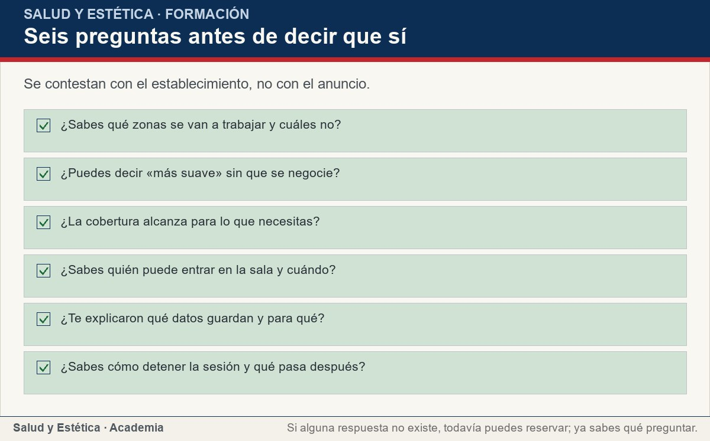
Queja: el derecho que cierra el círculo
Se contestan con el establecimiento, no con el anuncio.
Ver imagen original en el OA
Notes:
Imagen del OA: assets/fig-3-checklist.jpg
Texto alternativo: Seis preguntas antes de decir que sí
Pie: Se contestan con el establecimiento, no con el anuncio.
Enlace: https://saludyestetica.lumbre.lat/object/sye-c31-r01-oa08-derechos-y-detener-la-sesion

Slide 36
Errores frecuentes · 1 de 2
•
Pedir disculpas por detener la sesión. La persona que para no está interrumpiendo un favor: está usando un derecho. Disculparse refuerza la idea de que molesta y hace más difícil volver a hablar.
•
Negociar la presión con un ratito más. Convertir la petición en una tregua desgasta el consentimiento. Se ajusta en el momento o se detiene; no se pide aguantar para completar la zona.
Derechos del cliente y cómo detener una sesión
36 / 73

Slide 37
Errores frecuentes · 2 de 2
•
Contar fuera de la sesión lo que pasa en la camilla. Lo que se dice bajo una sábana es información sensible. Comentarlo en la recepción o en grupos rompe la privacidad y la confianza del servicio.
•
Responder a una queja con una explicación técnica y sin registro. Explicar por qué era normal no es responder. Sin registro no hay seguimiento, y la persona queda sin respuesta aunque haya escuchado una justificación.
Derechos del cliente y cómo detener una sesión
37 / 73
Notes:
Continuación de «Errores frecuentes» (2 de 2).

Slide 38
Criterios para decidir · 1 de 4
1.
Si la persona pide detener la sesión, se detiene de inmediato y sin pedir explicaciones.
2.
Si la presión resulta incómoda, se ajusta en el momento; no se propone aguantar para terminar.
3.
Si se va a trabajar una zona nueva o descubrir más de lo acordado, se pide consentimiento otra vez.
4.
Si se piden datos o fotos, se explica para qué, se recaba lo indispensable y se pide permiso por separado.
Derechos del cliente y cómo detener una sesión
38 / 73

Slide 39
Criterios para decidir · 2 de 4
5.
Si hay una queja, se registra el mismo día y se da un plazo de respuesta; si describe una lesión, se activa el protocolo de incidentes.
Derechos del cliente y cómo detener una sesión
39 / 73
Notes:
Continuación de «Criterios para decidir» (2 de 4).

Slide 40
Criterios para decidir · 3 de 4
Límites y escalamiento
Suspende la sesión y atiende de inmediato si aparece dolor súbito, mareo, náuseas intensas, una reacción en la piel, dificultad para respirar o una molestia que no cede.
Si la queja describe una lesión, una reacción o una conducta inapropiada, se activa el protocolo del establecimiento, se registra lo ocurrido y se orienta a los canales correspondientes, incluida la valoración médica cuando haga falta.
Derechos del cliente y cómo detener una sesión
40 / 73
Notes:
Continuación de «Criterios para decidir» (3 de 4).

Slide 41
Criterios para decidir · 4 de 4
Si hay una agresión o un acoso, la prioridad es la seguridad de la persona y no la continuidad del servicio. Esta lección no clasifica urgencias ni da asesoría jurídica: describe derechos y conductas dentro de una sesión de bienestar.
Derechos del cliente y cómo detener una sesión
41 / 73
Notes:
Continuación de «Criterios para decidir» (4 de 4).

Slide 42
Actividad 1 · Opción múltiple
Sección: Comprueba lo que aprendiste
Durante la sesión la presión resulta incómoda. ¿Qué corresponde?
A) Aguantar hasta que termine la zona para no interrumpir.
B) Pedir menos presión en ese momento, sin esperar al final.
C) Pedir disculpas y no decir nada.
D) Cambiar de tema para distraerse.
Derechos del cliente y cómo detener una sesión
42 / 73
Notes:
Solución: B) Pedir menos presión en ese momento, sin esperar al final.
Explicación: La presión se pide en el momento y no requiere justificación. Aguantar convierte el servicio en una prueba de resistencia.
Evidencia: Regla del área: la presión se gradúa por comodidad y respuesta, no por resistencia.
Enlace al OA: https://saludyestetica.lumbre.lat/object/sye-c31-r01-oa08-derechos-y-detener-la-sesion

Slide 43
Actividad 2 · Opción múltiple
Sección: Comprueba lo que aprendiste
La persona dice «alto» a la mitad de la sesión. ¿Qué debe hacer el prestador?
A) Terminar la zona que estaba trabajando y luego parar.
B) Preguntar por qué antes de decidir.
C) Detenerse de inmediato, cubrirla, darle espacio y no pedir explicaciones.
D) Ofrecer un descuento para que continúe.
Derechos del cliente y cómo detener una sesión
43 / 73
Notes:
Solución: C) Detenerse de inmediato, cubrirla, darle espacio y no pedir explicaciones.
Explicación: Detenerse es inmediato y no se negocia. Cubrir y dar espacio protege a la persona; pedir explicaciones o condicionar el cobro anula el sentido del derecho.
Evidencia: El consentimiento es revocable en cualquier momento; la ley federal del consumidor prohíbe prácticas coercitivas.
Enlace al OA: https://saludyestetica.lumbre.lat/object/sye-c31-r01-oa08-derechos-y-detener-la-sesion

Slide 44
Actividad 3 · Verdadero o falso
Sección: Comprueba lo que aprendiste
Si la persona ya pagó, no puede detener la sesión antes de terminar.
A) Verdadero
B) Falso
Derechos del cliente y cómo detener una sesión
44 / 73
Notes:
Solución: Falso
Explicación: El pago no compra la obligación de aguantar. La sesión se puede detener en cualquier momento; lo que se cobra se informa antes y no se usa como presión.
Evidencia: El consentimiento se retira cuando la persona lo decide; condicionar la salida al pago es una práctica coercitiva.
Enlace al OA: https://saludyestetica.lumbre.lat/object/sye-c31-r01-oa08-derechos-y-detener-la-sesion

Slide 45
Actividad 4 · Verdadero o falso
Sección: Comprueba lo que aprendiste
El consentimiento para una zona o una presión se puede retirar en cualquier momento.
A) Verdadero
B) Falso
Derechos del cliente y cómo detener una sesión
45 / 73
Notes:
Solución: Verdadero
Explicación: El consentimiento es un acuerdo vivo: se da por partes y se retira sin motivos. No es una firma que obligue a llegar al final.
Evidencia: El consentimiento informado en bienestar significa saber qué va a pasar y poder cambiar de opinión.
Enlace al OA: https://saludyestetica.lumbre.lat/object/sye-c31-r01-oa08-derechos-y-detener-la-sesion

Slide 46
Actividad 5 · Relacionar · 1 de 2
Sección: Comprueba lo que aprendiste
Relaciona cada frase con la respuesta correcta del establecimiento.
Columna A
1. «Más suave, por favor»
2. «Alto, hasta aquí»
3. «No quiero que me descubran la espalda»
4. «¿Para qué piden mi teléfono?»
5. «Quiero poner una queja»
Derechos del cliente y cómo detener una sesión
46 / 73
Notes:
Solución: «Más suave, por favor» → Se ajusta la presión en el momento
«Alto, hasta aquí» → Se detiene sin pedir explicaciones
«No quiero que me descubran la espalda» → Se respeta la cobertura acordada
«¿Para qué piden mi teléfono?» → Se explica el aviso de privacidad y se recaba lo mínimo
«Quiero poner una queja» → Se registra y se da un plazo de respuesta
Evidencia: Cada derecho tiene una respuesta concreta; la ambigüedad es lo que deja a la persona sin salida.
Enlace al OA: https://saludyestetica.lumbre.lat/object/sye-c31-r01-oa08-derechos-y-detener-la-sesion

Slide 47
Actividad 5 · Relacionar · 2 de 2
Columna B
A) Se detiene sin pedir explicaciones
B) Se respeta la cobertura acordada
C) Se explica el aviso de privacidad y se recaba lo mínimo
D) Se registra y se da un plazo de respuesta
E) Se ajusta la presión en el momento
Derechos del cliente y cómo detener una sesión
47 / 73
Notes:
Continuación de «Actividad 5 · Relacionar» (2 de 2).

Slide 48
Actividad 6 · Completar la frase
Sección: Comprueba lo que aprendiste
El consentimiento se puede ___ en cualquier momento. Para detener la sesión no hace falta ___. Una queja se atiende con un ___ y una respuesta.
Derechos del cliente y cómo detener una sesión
48 / 73
Notes:
Solución: retirar · explicar · registro
Explicación: Tres verbos que resumen la lección: retirar, no explicar y registrar. Ninguno depende de la buena voluntad del momento.
Evidencia: Consentimiento revocable, derecho a detener sin justificar y deber de registrar la queja.
Enlace al OA: https://saludyestetica.lumbre.lat/object/sye-c31-r01-oa08-derechos-y-detener-la-sesion

Slide 49
Actividad 7 · Clasificar · 1 de 2
Sección: Comprueba lo que aprendiste
Clasifica cada decisión según el momento en que se ejerce.
Categorías
• Se pide antes
• Se dice durante
• Se resuelve después
1. Qué zonas se trabajan
2. Qué datos se guardan y para qué
3. Si se pueden usar fotos del caso
Derechos del cliente y cómo detener una sesión
49 / 73
Notes:
Solución: 1. Qué zonas se trabajan → Se pide antes
2. Qué datos se guardan y para qué → Se pide antes
3. Si se pueden usar fotos del caso → Se pide antes
4. «Más suave, por favor» → Se dice durante
5. «Alto, quiero parar» → Se dice durante
6. «Necesito cubrirme» → Se dice durante
7. Una molestia que apareció al día siguiente → Se resuelve después
8. Una queja por trato → Se resuelve después
Evidencia: El derecho se ejerce en tres momentos distintos; confundirlos deja la decisión en manos de otro.
Enlace al OA: https://saludyestetica.lumbre.lat/object/sye-c31-r01-oa08-derechos-y-detener-la-sesion

Slide 50
Actividad 7 · Clasificar · 2 de 2
4. «Más suave, por favor»
5. «Alto, quiero parar»
6. «Necesito cubrirme»
7. Una molestia que apareció al día siguiente
8. Una queja por trato
Clasifica cada elemento en una de las categorías.
Derechos del cliente y cómo detener una sesión
50 / 73
Notes:
Continuación de «Actividad 7 · Clasificar» (2 de 2).

Slide 51
Actividad 8 · Detective de errores
Sección: Comprueba lo que aprendiste
Marca la línea donde el razonamiento falla.
A) Explico al empezar qué zonas voy a trabajar y cuáles no.
B) Acuerdo la cobertura y pregunto por la presión varias veces.
C) Si pide parar, le digo que faltan diez minutos y que aguante para aprovechar la sesión.
D) Si vuelve a pedirlo, detengo la sesión, la cubro y le doy espacio.
E) Registro lo ocurrido y le explico cómo presentar una queja.
Derechos del cliente y cómo detener una sesión
51 / 73
Notes:
Solución: C) Si pide parar, le digo que faltan diez minutos y que aguante para aprovechar la sesión.
Explicación: La tercera línea convierte la petición de parar en una negociación y usa el tiempo restante como argumento. El consentimiento no se negocia.
Evidencia: Detener la sesión es un derecho que no requiere justificación ni condición.
Enlace al OA: https://saludyestetica.lumbre.lat/object/sye-c31-r01-oa08-derechos-y-detener-la-sesion

Slide 52
Revisión rápida · 1 de 2
Criterio de avance
Se considera superado con al menos 70% de acierto agregado en las actividades cubiertas.
Actividades cubiertas
• Opción múltiple · sye-c31-r01-oa08-ex01
• Opción múltiple · sye-c31-r01-oa08-ex02
• Verdadero o falso · sye-c31-r01-oa08-ex03
• Verdadero o falso · sye-c31-r01-oa08-ex04
• Relacionar · sye-c31-r01-oa08-ex05
Derechos del cliente y cómo detener una sesión
52 / 73
Notes:
Compuerta de avance: Revisión rápida
Umbral declarado: 70%.
No se incluyen puntuaciones de ninguna sesión ni respuestas personales.
Enlace: https://saludyestetica.lumbre.lat/object/sye-c31-r01-oa08-derechos-y-detener-la-sesion

Slide 53
Revisión rápida · 2 de 2
• Completar la frase · sye-c31-r01-oa08-ex06
• Clasificar · sye-c31-r01-oa08-ex07
• Detective de errores · sye-c31-r01-oa08-ex08
Al superar: Nombras los derechos de una sesión, distingues los tres consentimientos y sabes qué hacer cuando alguien dice «alto».
Si aún no se alcanza: Repasa la matriz de derechos y el flujo de detener la sesión; escribe la frase con la que explicarías a una persona que puede parar cuando quiera.
Derechos del cliente y cómo detener una sesión
53 / 73
Notes:
Continuación de «Revisión rápida» (2 de 2).

Slide 54
Actividad 9 · Reflexión
Sección: Comprueba lo que aprendiste
Recuerda una ocasión en la que no dijiste algo que querías decir en un servicio: un masaje, una consulta o una cita de belleza. Escribe qué te detuvo y qué frase habrías necesitado escuchar antes para hablar. Esa frase es la que hay que decir al empezar.
Pregunta abierta · las respuestas personales no se incluyen en esta exportación.
Derechos del cliente y cómo detener una sesión
54 / 73
Notes:
Reflexión del OA: Recuerda una ocasión en la que no dijiste algo que querías decir en un servicio: un masaje, una consulta o una cita de belleza. Escribe qué te detuvo y qué frase habrías necesitado escuchar antes para hablar. Esa frase es la que hay que decir al empezar.
No se exportan respuestas personales.
Enlace: https://saludyestetica.lumbre.lat/object/sye-c31-r01-oa08-derechos-y-detener-la-sesion

Slide 55
Juegos · Memoria para ejercer derechos en la camilla
Cara A | Cara B
Consentimiento | Acuerdo por zonas, revocable en cualquier momento
Presión | Se pide en voz alta; no se aguanta en silencio
Privacidad | Cobertura, miradas y datos: las tres se cuidan
Detener | «Alto» basta; no hace falta justificar
Queja | Se registra el mismo día y se responde
Derechos del cliente y cómo detener una sesión
55 / 73
Notes:
Tabla del OA: Juegos · Memoria para ejercer derechos en la camilla
Enlace: https://saludyestetica.lumbre.lat/object/sye-c31-r01-oa08-derechos-y-detener-la-sesion

Slide 56
Juegos · Memoria para ejercer derechos en la camilla · Cómo practicar
Este es el contenido estático del juego. Para emparejar las cartas y practicar la interacción, abre el OA.
Abrir el juego en el OA
Derechos del cliente y cómo detener una sesión
56 / 73
Notes:
Juego de memoria: Juegos · Memoria para ejercer derechos en la camilla
Enlace: https://saludyestetica.lumbre.lat/object/sye-c31-r01-oa08-derechos-y-detener-la-sesion

Slide 57
Juegos · Tarjetas para la camilla y el mostrador · Tarjeta 1 de 5
Pregunta
¿Qué autoriza exactamente un consentimiento de masaje?
Derechos del cliente y cómo detener una sesión
57 / 73
Notes:
Anverso: ¿Qué autoriza exactamente un consentimiento de masaje?
Reverso: Zonas, presión, posición, duración y productos. Se da por partes y se retira en cualquier momento. No autoriza a guardar datos, publicar fotos ni compartir la ficha.
Enlace: https://saludyestetica.lumbre.lat/object/sye-c31-r01-oa08-derechos-y-detener-la-sesion

Slide 58
Juegos · Tarjetas para la camilla y el mostrador · Tarjeta 1 de 5 · Respuesta
Respuesta
Zonas, presión, posición, duración y productos. Se da por partes y se retira en cualquier momento. No autoriza a guardar datos, publicar fotos ni compartir la ficha.
Derechos del cliente y cómo detener una sesión
58 / 73
Notes:
Respuesta de la tarjeta 1.

Slide 59
Juegos · Tarjetas para la camilla y el mostrador · Tarjeta 2 de 5
Pregunta
¿Cómo se pide menos presión?
Derechos del cliente y cómo detener una sesión
59 / 73
Notes:
Anverso: ¿Cómo se pide menos presión?
Reverso: «Más suave», «así está bien» o «eso me molesta». No hace falta explicar ni disculparse; el prestador ajusta en el momento y no propone aguantar.
Enlace: https://saludyestetica.lumbre.lat/object/sye-c31-r01-oa08-derechos-y-detener-la-sesion

Slide 60
Juegos · Tarjetas para la camilla y el mostrador · Tarjeta 2 de 5 · Respuesta
Respuesta
«Más suave», «así está bien» o «eso me molesta». No hace falta explicar ni disculparse; el prestador ajusta en el momento y no propone aguantar.
Derechos del cliente y cómo detener una sesión
60 / 73
Notes:
Respuesta de la tarjeta 2.

Slide 61
Juegos · Tarjetas para la camilla y el mostrador · Tarjeta 3 de 5
Pregunta
¿Qué hace el prestador cuando alguien dice «alto»?
Derechos del cliente y cómo detener una sesión
61 / 73
Notes:
Anverso: ¿Qué hace el prestador cuando alguien dice «alto»?
Reverso: Suelta, cubre, se aparta y da espacio. No pregunta por qué, no termina la zona y no condiciona el cobro. Después, la persona decide si sigue, reprograma o se va.
Enlace: https://saludyestetica.lumbre.lat/object/sye-c31-r01-oa08-derechos-y-detener-la-sesion

Slide 62
Juegos · Tarjetas para la camilla y el mostrador · Tarjeta 3 de 5 · Respuesta
Respuesta
Suelta, cubre, se aparta y da espacio. No pregunta por qué, no termina la zona y no condiciona el cobro. Después, la persona decide si sigue, reprograma o se va.
Derechos del cliente y cómo detener una sesión
62 / 73
Notes:
Respuesta de la tarjeta 3.

Slide 63
Juegos · Tarjetas para la camilla y el mostrador · Tarjeta 4 de 5
Pregunta
¿Qué datos puede pedir una ficha de masaje?
Derechos del cliente y cómo detener una sesión
63 / 73
Notes:
Anverso: ¿Qué datos puede pedir una ficha de masaje?
Reverso: Los indispensables para adaptar la sesión y atender la seguridad. Los datos de salud son sensibles: requieren consentimiento expreso y por escrito, aviso de privacidad y resguardo.
Enlace: https://saludyestetica.lumbre.lat/object/sye-c31-r01-oa08-derechos-y-detener-la-sesion

Slide 64
Juegos · Tarjetas para la camilla y el mostrador · Tarjeta 4 de 5 · Respuesta
Respuesta
Los indispensables para adaptar la sesión y atender la seguridad. Los datos de salud son sensibles: requieren consentimiento expreso y por escrito, aviso de privacidad y resguardo.
Derechos del cliente y cómo detener una sesión
64 / 73
Notes:
Respuesta de la tarjeta 4.

Slide 65
Juegos · Tarjetas para la camilla y el mostrador · Tarjeta 5 de 5
Pregunta
¿Cómo se presenta una queja que reciba respuesta?
Derechos del cliente y cómo detener una sesión
65 / 73
Notes:
Anverso: ¿Cómo se presenta una queja que reciba respuesta?
Reverso: Con fecha, servicio, qué ocurrió, qué se pidió y qué se respondió. Primero con el establecimiento; si no hay respuesta, ante la autoridad de consumo. Guardar comprobantes y anuncios ayuda.
Enlace: https://saludyestetica.lumbre.lat/object/sye-c31-r01-oa08-derechos-y-detener-la-sesion

Slide 66
Juegos · Tarjetas para la camilla y el mostrador · Tarjeta 5 de 5 · Respuesta
Respuesta
Con fecha, servicio, qué ocurrió, qué se pidió y qué se respondió. Primero con el establecimiento; si no hay respuesta, ante la autoridad de consumo. Guardar comprobantes y anuncios ayuda.
Derechos del cliente y cómo detener una sesión
66 / 73
Notes:
Respuesta de la tarjeta 5.

Slide 67
Para dominar este tema · 1 de 2
En una sesión de masaje la persona decide qué autoriza, con qué presión, qué se ve y cuándo se termina; y puede reclamar si algo salió mal. El consentimiento es por zonas y revocable, la presión se pide en voz alta y la privacidad cubre el cuerpo y los datos.
Detener la sesión es una palabra y no requiere explicación; el prestador suelta, cubre y da espacio. La queja se registra y se responde. Nada de esto es un favor ni se suspende por haber pagado: es la estructura mínima de un servicio de bienestar que se puede recomendar.
Derechos del cliente y cómo detener una sesión
67 / 73

Slide 68
Para dominar este tema · 2 de 2
Y nada de esto habilita para ejercer: un curso en línea explica derechos y conductas, pero la práctica se aprende con supervisión.
Derechos del cliente y cómo detener una sesión
68 / 73
Notes:
Continuación de «Para dominar este tema» (2 de 2).

Slide 69
Fuentes y estado de revisión · 1 de 5
Fuentes consultadas:
F-PROFECO · PROFECO, derechos básicos de las personas consumidoras · https://www.gob.mx/profeco/documentos/derechos-basicos-del-consumidor?state=published · consulta: 2026-10-26 · alcance: Alcance federal mexicano. Enumera los derechos a la información, la elección, la seguridad y calidad, la no discriminación, la compensación y la protección. No regula servicios de salud ni sustituye asesoría jurídica.
Derechos del cliente y cómo detener una sesión
69 / 73

Slide 70
Fuentes y estado de revisión · 2 de 5
F-LFPC · Ley Federal de Protección al Consumidor (texto vigente, Cámara de Diputados) · https://www.diputados.gob.mx/LeyesBiblio/pdf/LFPC.pdf · consulta: 2026-10-26 · alcance: Alcance federal mexicano. Artículo 7: información veraz, clara y detallada; artículo 10: prohibición de prácticas coercitivas. No fija cómo debe redactarse una política de cancelación ni sustituye asesoría jurídica.
Derechos del cliente y cómo detener una sesión
70 / 73
Notes:
Continuación de «Fuentes y estado de revisión» (2 de 5).

Slide 71
Fuentes y estado de revisión · 3 de 5
F-LFPDPPP · Ley Federal de Protección de Datos Personales en Posesión de los Particulares (DOF 20-03-2025) · https://www.ordenjuridico.gob.mx/Documentos/Federal/html/wo125102.html · consulta: 2026-10-26 · alcance: Alcance federal mexicano. Exige consentimiento expreso y por escrito para datos personales sensibles y limita el tratamiento al mínimo indispensable (arts. 8 y 12). No regula el consentimiento para un masaje ni sustituye asesoría jurídica.
Derechos del cliente y cómo detener una sesión
71 / 73
Notes:
Continuación de «Fuentes y estado de revisión» (3 de 5).

Slide 72
Fuentes y estado de revisión · 4 de 5
F-DOF-EC0123 · DOF, Acuerdo del Estándar de Competencia EC0123 «Aplicación de Masaje Holístico» · https://dof.gob.mx/nota_detalle_popup.php?codigo=5206114 · consulta: 2026-10-26 · alcance: Alcance federal mexicano. Prueba que existe un estándar para evaluar y certificar la aplicación de masaje holístico; no implica obligatoriedad ni sustituye una autorización sanitaria. No describe derechos del cliente.
Derechos del cliente y cómo detener una sesión
72 / 73
Notes:
Continuación de «Fuentes y estado de revisión» (4 de 5).

Slide 73
Fuentes y estado de revisión · 5 de 5
Estado de revisión: Revisión editorial, 26 de octubre de 2026. Revisión por profesional sanitario o fisioterapeuta: no realizada, pendiente. Revisión jurídica: no realizada, pendiente. Lección informativa; no enseña maniobras ni habilita para ejercer.
Derechos del cliente y cómo detener una sesión
73 / 73
Notes:
Continuación de «Fuentes y estado de revisión» (5 de 5).

